Slide 1
第十四次作业讲评
谷东润
2023.4.27

Slide 2
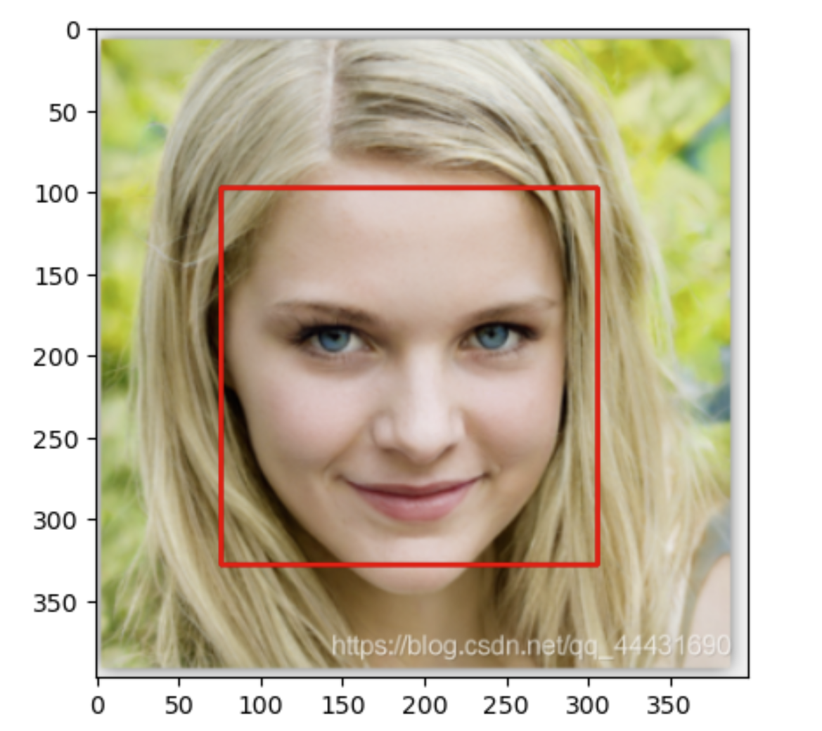
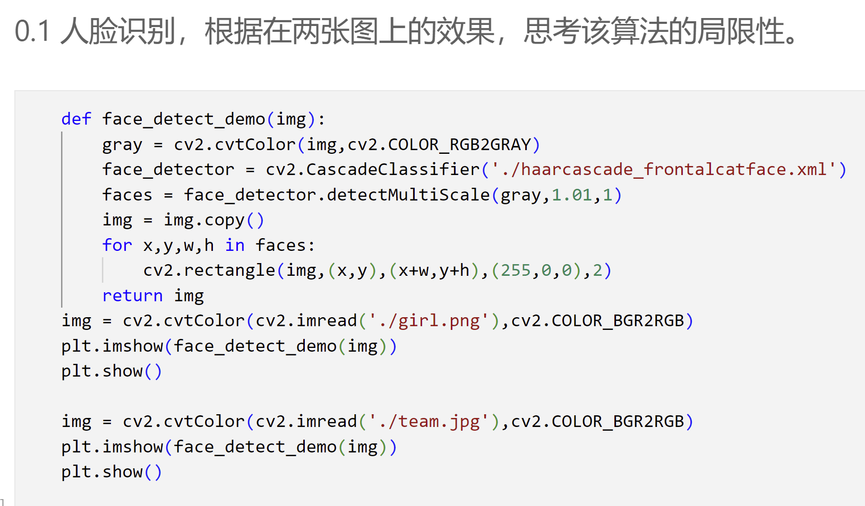
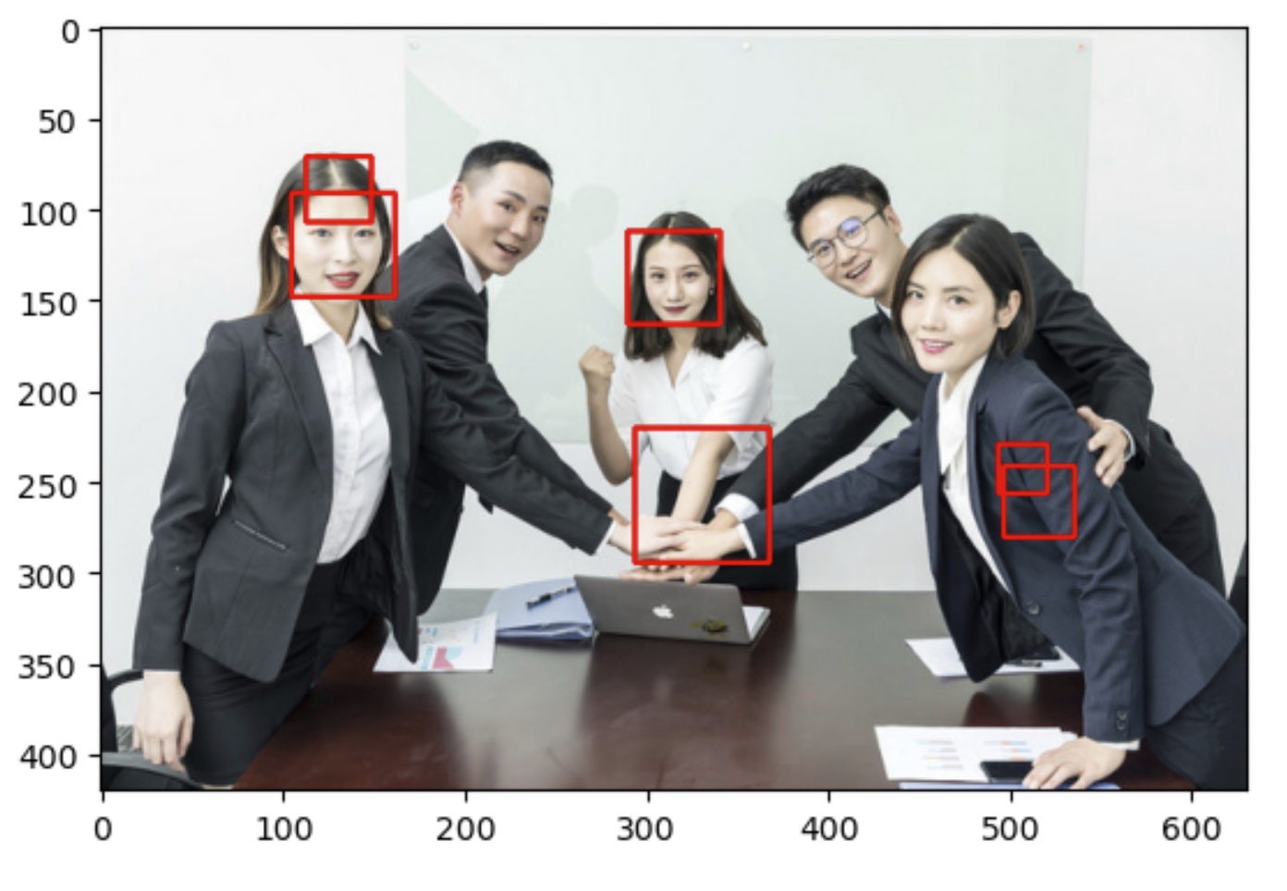
0.1人脸识别

Slide 3
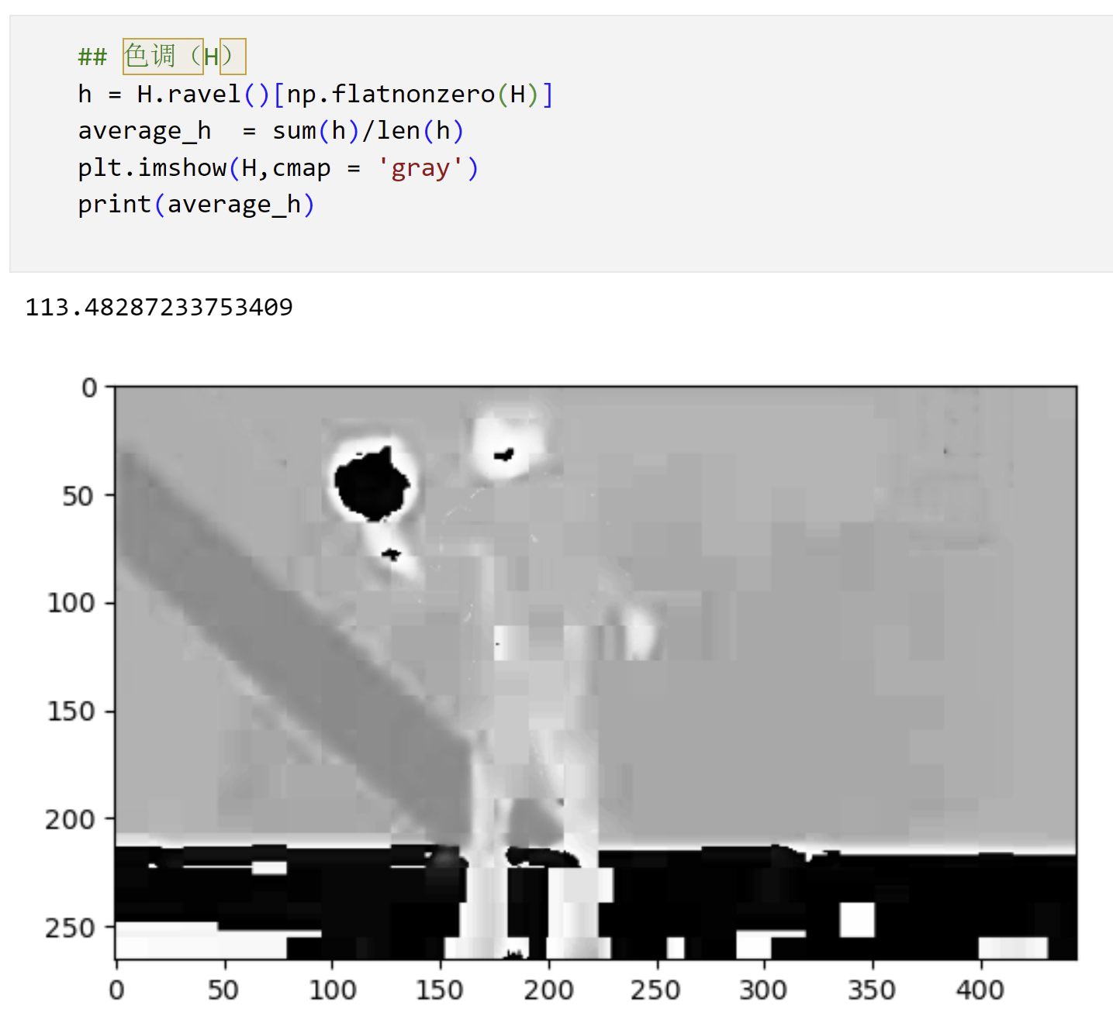
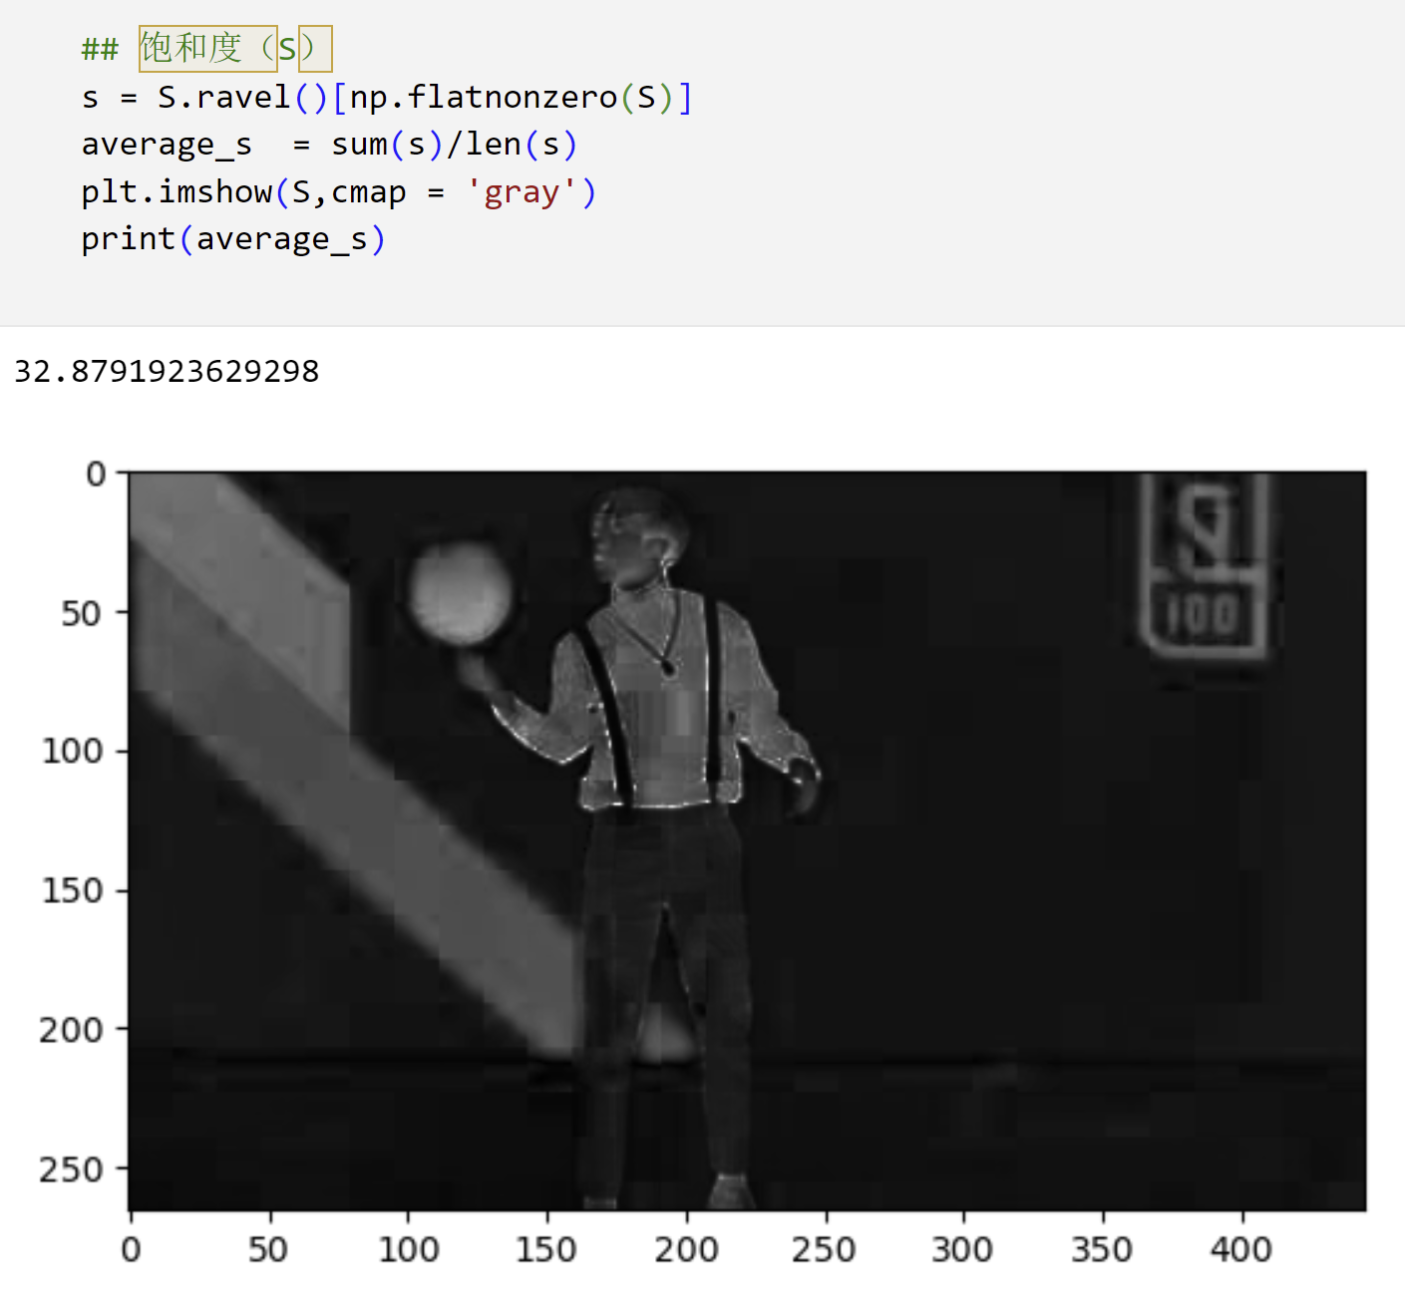
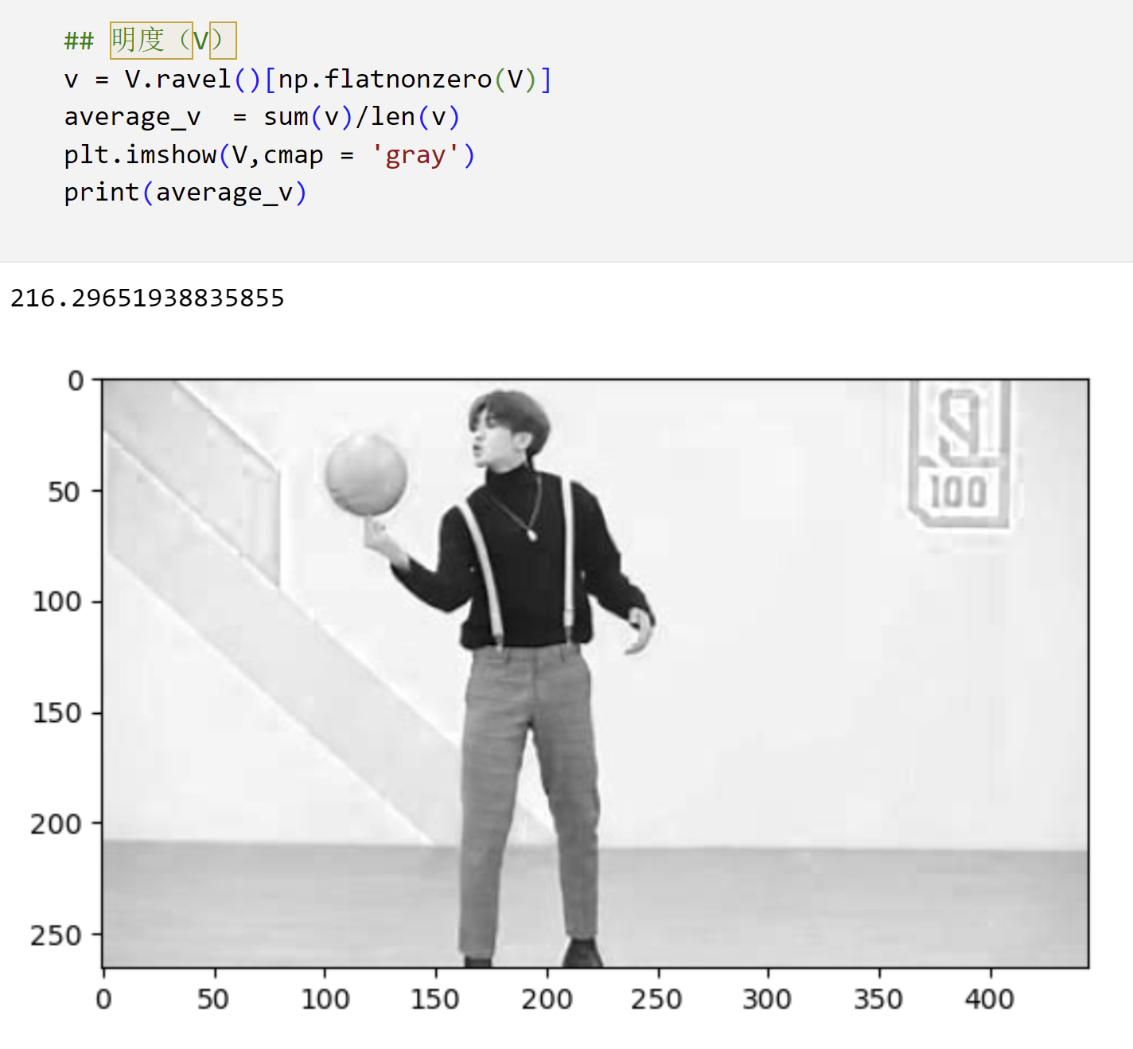
0.2 HSV分解

Slide 4
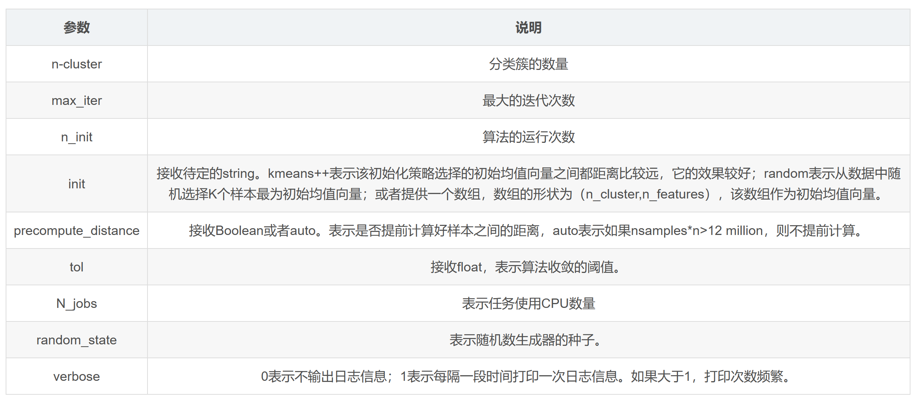
1.1 通过聚类，提取图像的主色
KMeans函数

Slide 5
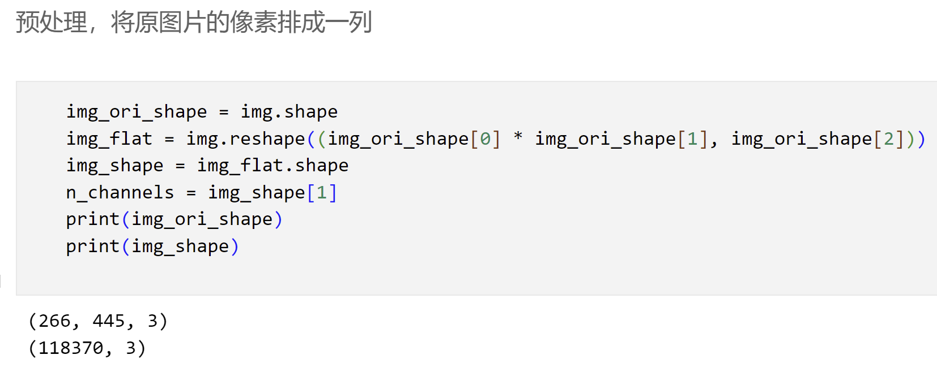
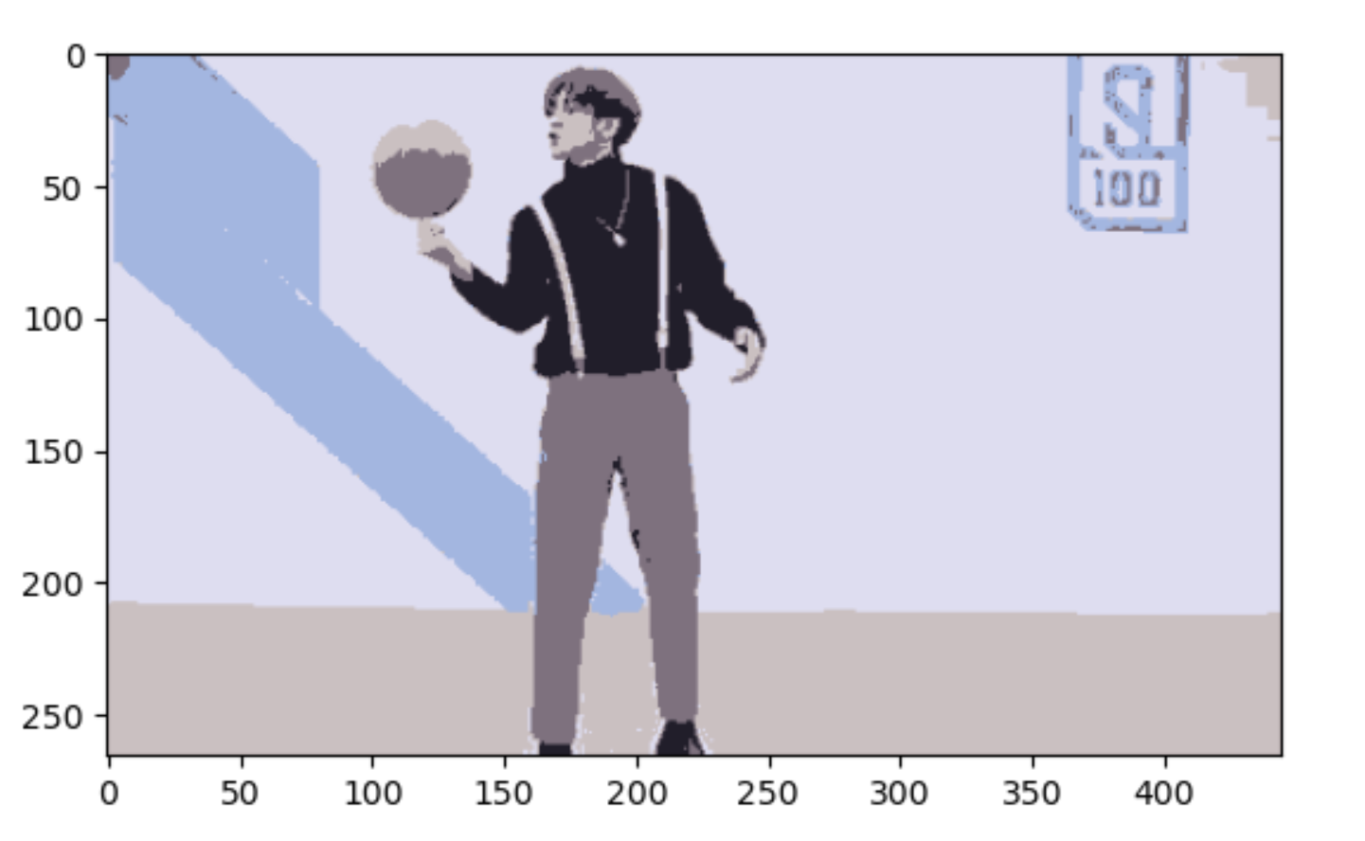
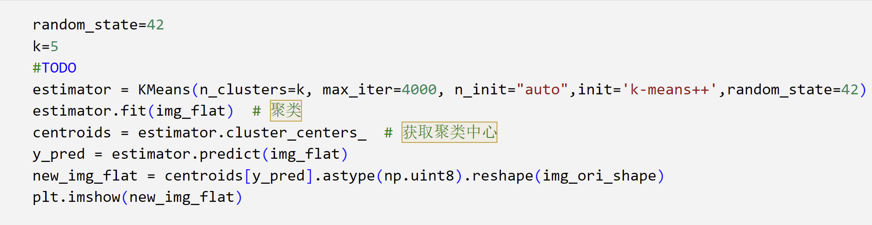
1.1 通过聚类，提取图像的主色

Slide 6
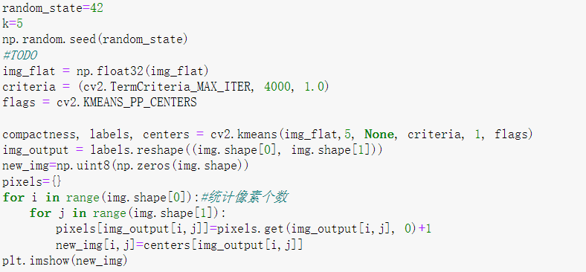
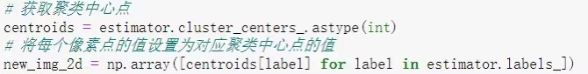
1.1 通过聚类，提取图像的主色
孙昊_1900013073
吴宇轩_1900017722

Slide 7
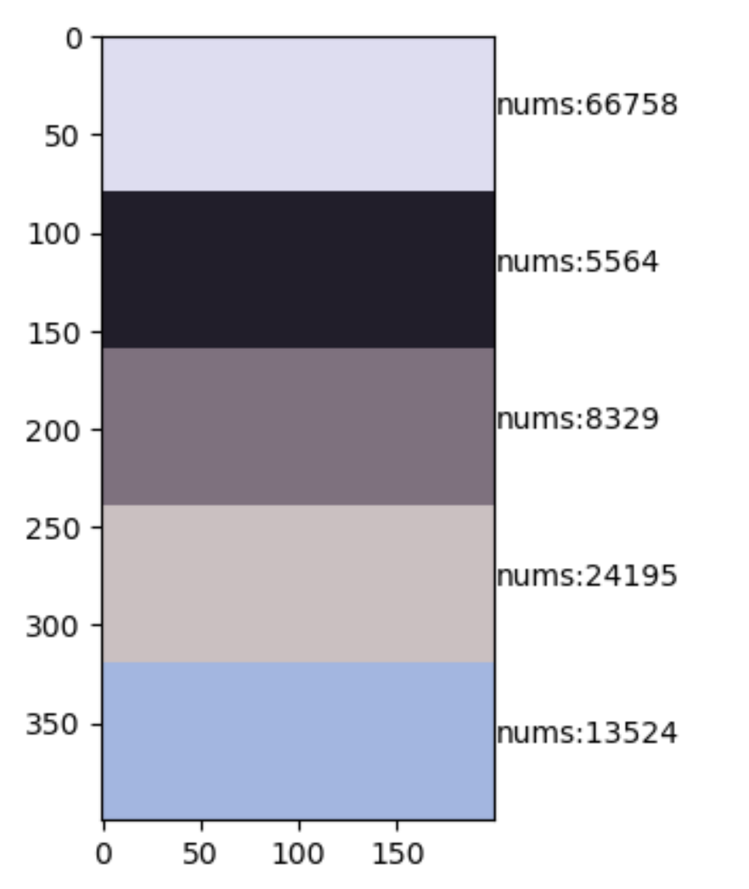
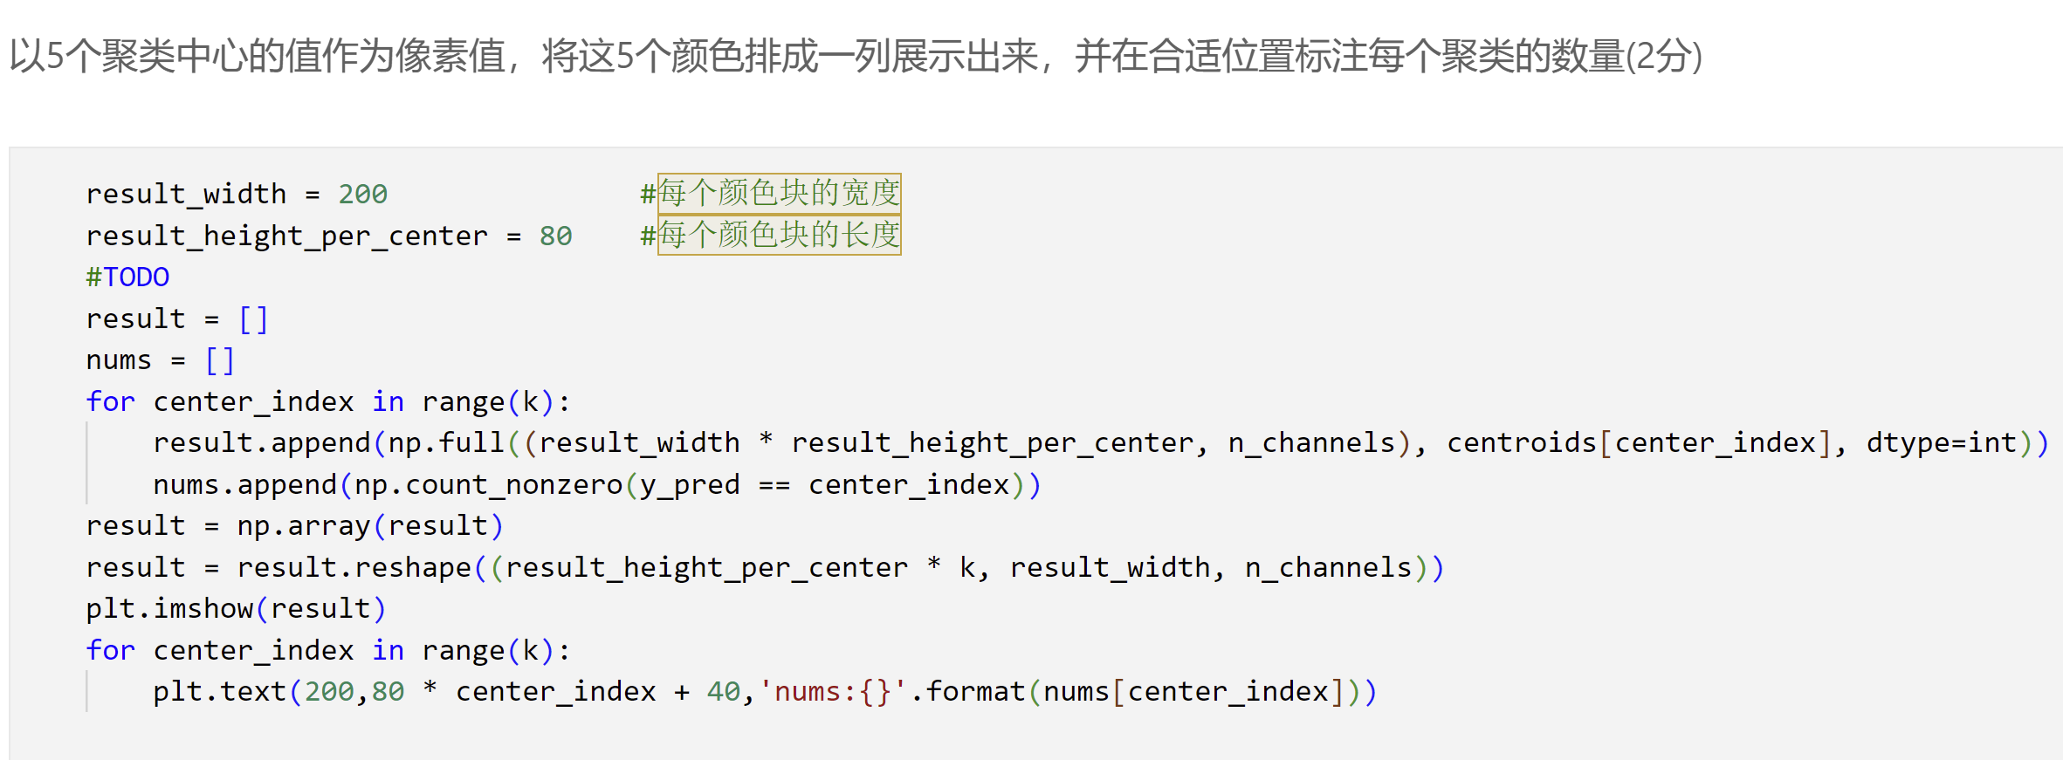
1.1 通过聚类，提取图像的主色
由于cv2版本差异，每个聚类的数量会有略微差异，不过颜色中心基本就是这五种颜色，对应深棕色裤子，浅白色墙壁，蓝色墙纸，黄棕色地板，黑色上衣

Slide 8
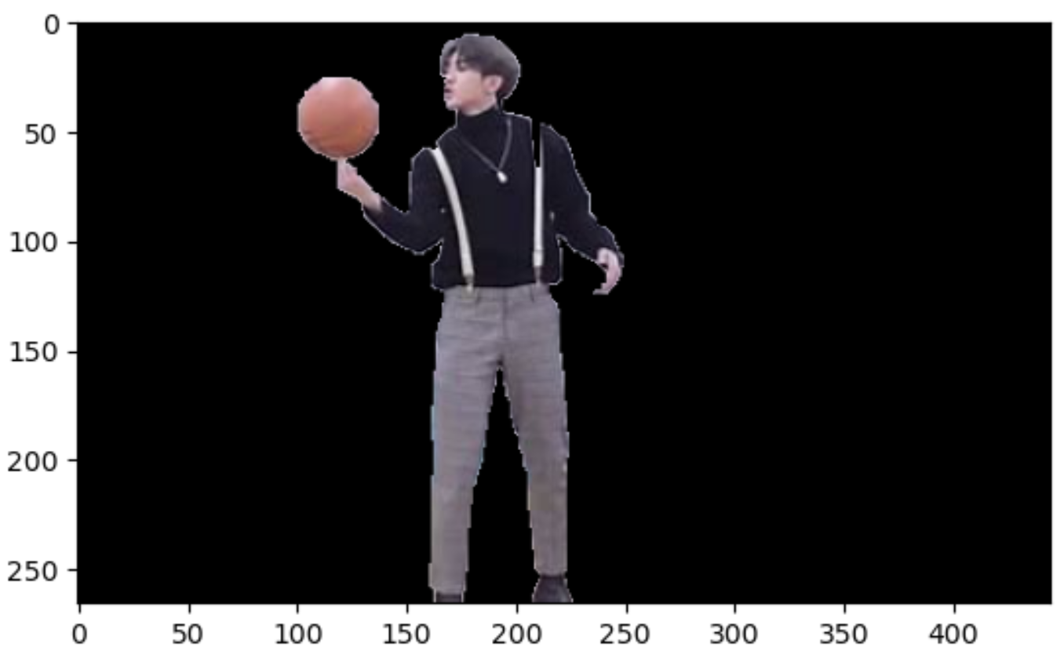
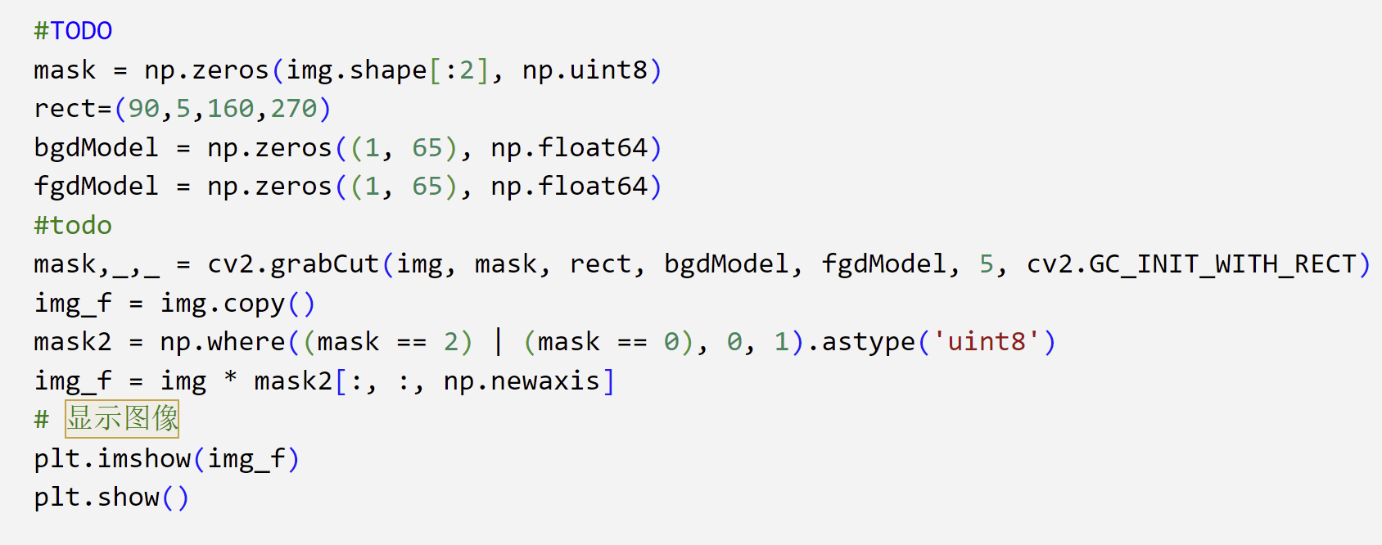
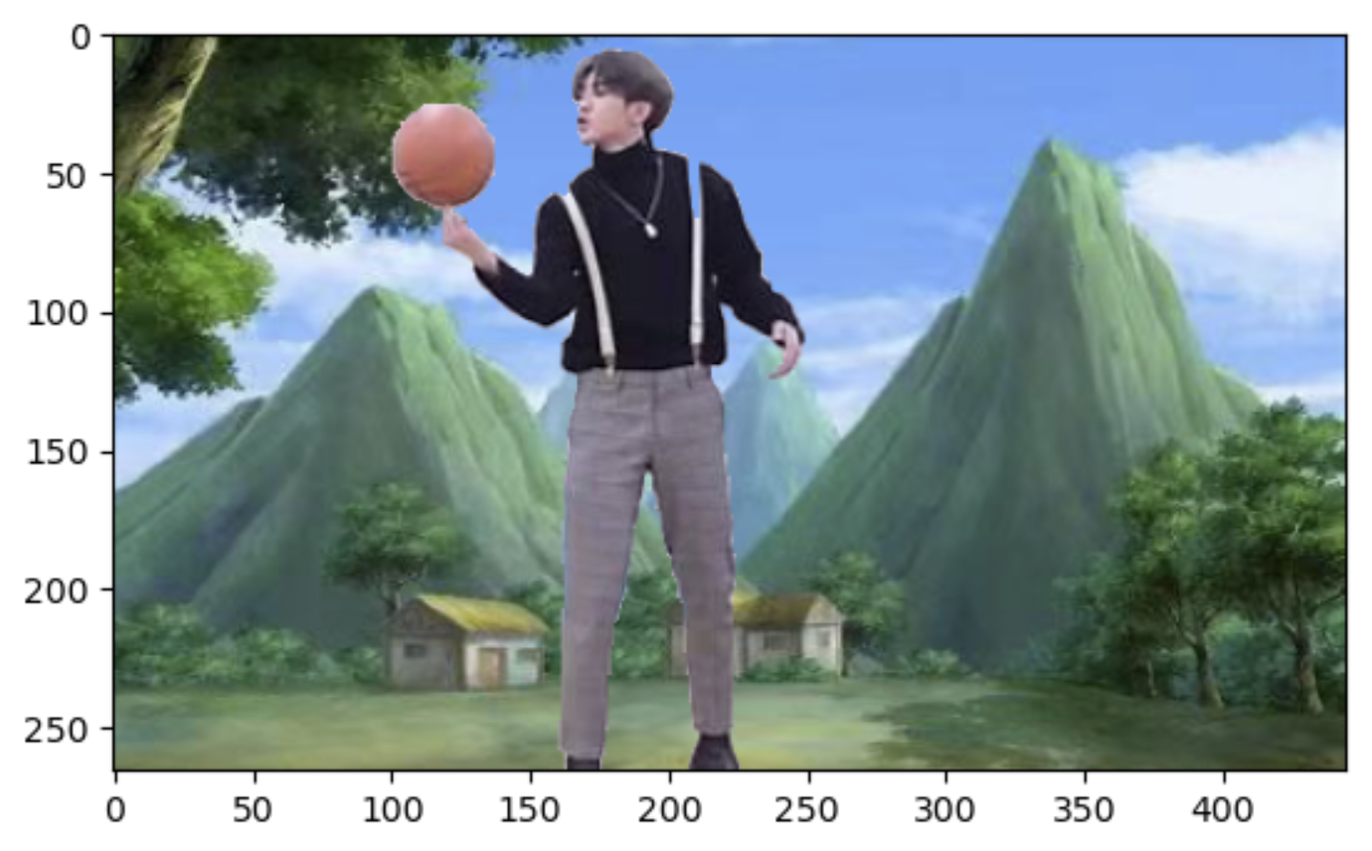
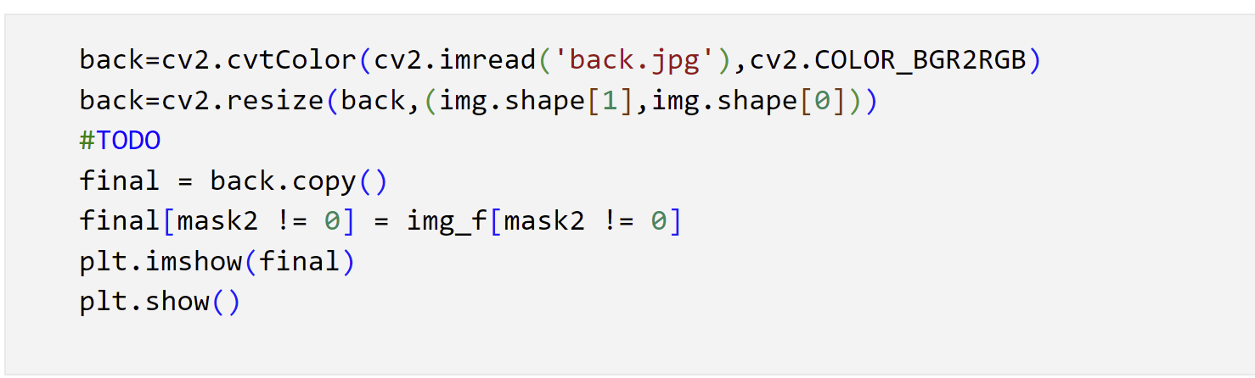
1.2前景背景分割

Slide 9
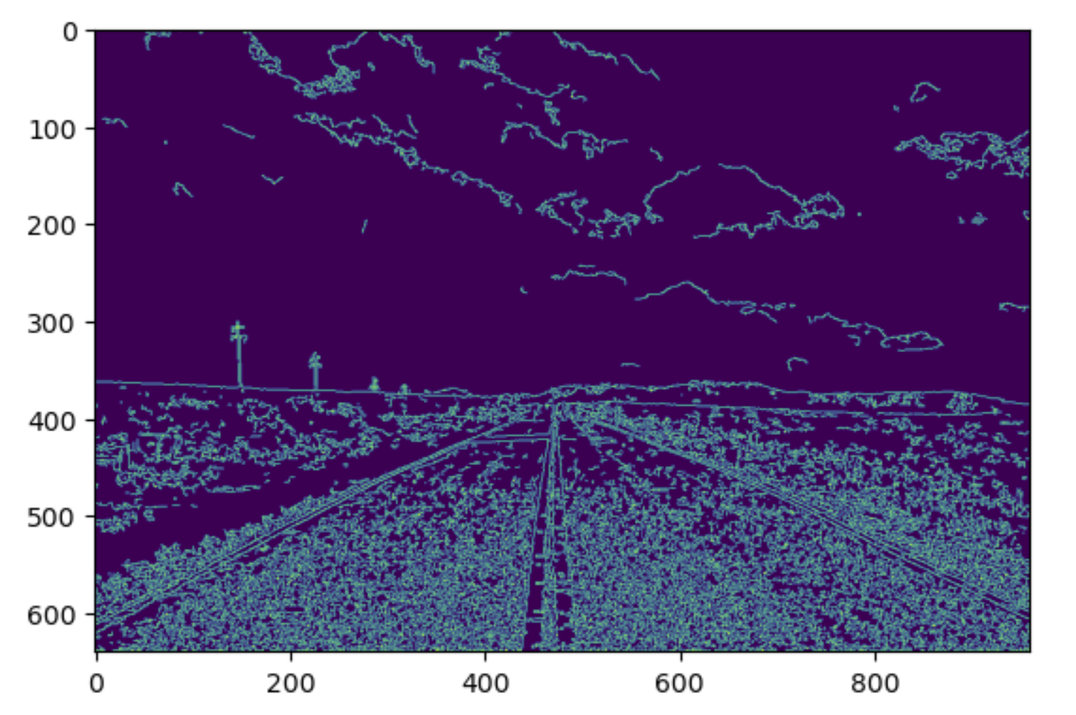
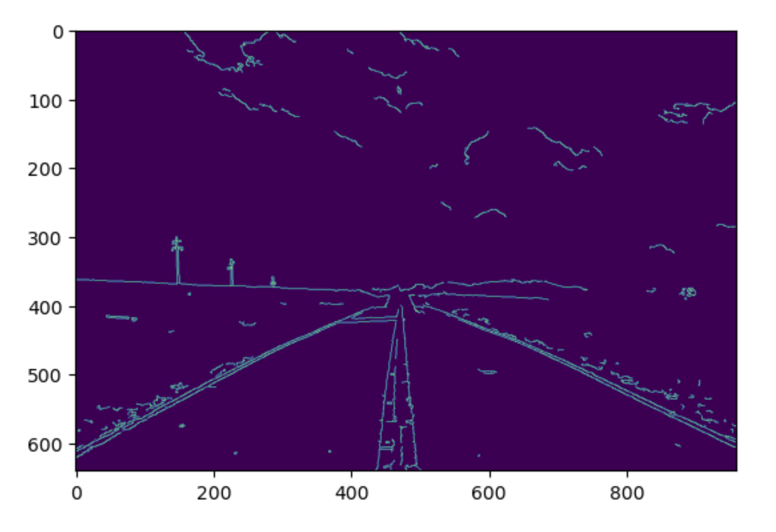
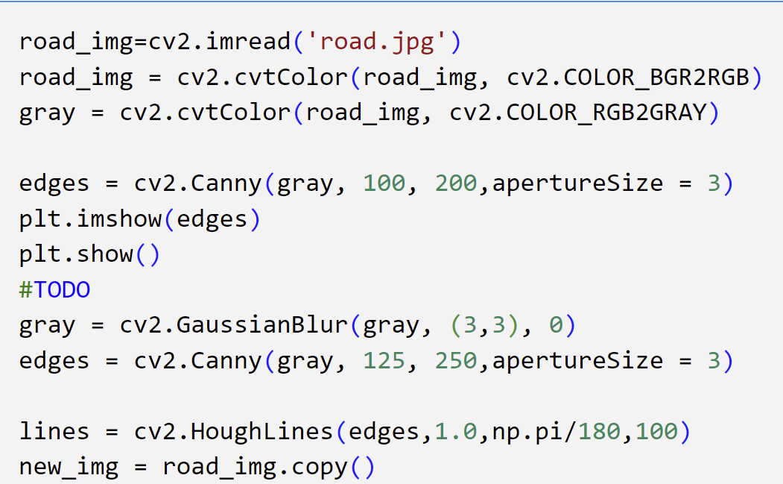
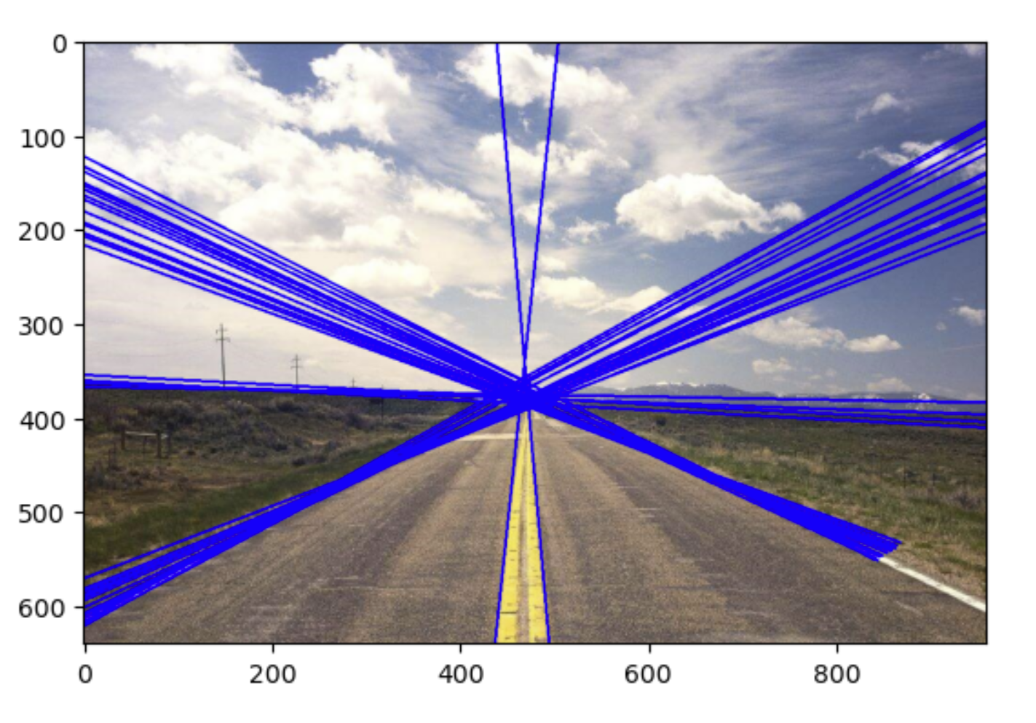
1.3Hough变换
Canny()
image - 要进行边缘检测的图像，一般是灰度图像。
threshold1 - 滞后阈值。这是第一个阈值，如果一个像素的梯度大于它，就将其认为是边缘。
threshold2 - 主阈值。这是第二个阈值，如果一个像素的梯度大于它并且与第一个阈值相连，则将其认为是边缘
apertureSize - Sobel算子的大小，默认值为3。
（Sobel算子利用局部差分寻找边缘，计算所得的是一个梯度的近似值）

Slide 10
1.3Hough变换
HoughLines()
返回一组(rho, theta)列表。rho以像素为单位测量，并且theta以弧度为单位。第一个参数，输入图像应该是一个二值图像，所以在应用霍夫变换之前应用阈值或使用精明的边缘检测。第二个和第三个参数分别是rho 和theta的精度。第四个参数是阈值，这意味着它应该被视为一条线的最低投票数。请记住，投票数取决于线上的点数。所以它可能代表了应该检测的最小线长。

Slide 11
总结
大家在调参的时候一定不要盲目乱试，应当先通过查文档搞清楚各个参数的含义然后再调参，并试着在调参过程中发现规律
许多封装好的函数往往设置了许多默认参数，建议在调用函数时将没有显式写出的参数的含义也了解清楚，虽然“调包”看起来是一个黑盒的过程，但是作为学习者而言，应当尽可能多了解其中原理
图像的预处理很重要，这对代码基本功有一定的要求
享受你的五一假期吧

